Slide 1


第1章 UML概述

Slide 2
1.1 什么是UML
UML（Unified Modeling Language统一建模语言），是一种能够描述问题、描述解决方案、起到沟通作用的语言。通俗的说，它是一种用文本、图形和符号的集合来描述现实生活中各类事物、活动、及其之间关系的语言。

Slide 3
1.2 UML的发展历程
1994年10月，Grady Booch和Jim Rumbaugh于1995年10月发布第一个公开版本，称为统一方法UM 0.8。
1995年秋，Booch、Rumbaugh和Jacobson在1996年6月和10月分别发布了两个新的版本，UML 0.9和UML0.91，并将UM重新命名为UML（Unified Modeling Language）。
1996年，UML的开发者倡议成立了UML成员协会，以完善、加强和促进UML的定义工作。
1996年底，UML已稳占面向对象技术市场的85%，成为可视化建模语言事实上的工业标准。
1997年11月17日，OMG采纳UML 1.1作为基于面向对象技术的标准建模语言。

Slide 4
1.3 UML的特点
（1）UML统一了Booch、OMT和OOSE等方法中的基本概念和符号。
（2）UML吸取了面向对象领域中各种优秀的思想，其中也包括非OO方法的影响。
（3）UML在演变过程中还提出了一些新的概念。
例如：模板（Stereotypes）、职责（Responsibilities）活动图（Activity diagram）等新概念。

Slide 5
1.4.1 UML中的事物
1、构件事物
（1）类
（2）接口
（3）协作
（4）用例
（5）构件
（6）节点
2、行为事物
（1）交互
（2）状态机

Slide 6
1.4.1 UML中的事物
（3）分组事物
分组事物是UML模型图的组织部分，描述事物的组织结构，主要由包来实现。
（4）注释事物
注释事物是UML模型的解释部分，用来对模型中的元素进行说明，解释。

Slide 7
1.4.2 UML的关系
在UML中有4种关系：依赖、关联、泛化和实现。
1、依赖（Dependency）
依赖是两个模型元素间的语义关系，其中一个元素（独立事务）发生变化会影响另一个元素（依赖事务）的语义。在图形上，把依赖画成一条可能有方向的虚线，偶尔在其上还带有一个标记。

Slide 8
1.4.2 UML的关系
2、关联（Association）
关联指明了一个对象与另一个对象间的关系。在图形上，关联用一条实线表示，它可能有方向，偶尔在其上还有一个标记。例如，读者可以去图书馆借书和还书，图书管理员可以管理书籍也可以管理读者的信息，显然在读者、书籍、管理员之间存在着某种联系。那么在用UML设计类图的时候，就可以在读者、书籍、管理员三个类之间建立关联关系。

Slide 9
1.4.2 UML的关系
3、泛化（Generalization）
泛化是一种一般化——特殊化的关系，是一般事物（父类）和该事物较为特殊的种类（子类）之间的关系，子类继承父类的属性和操作，除此之外，子类还添加新的属性和操作。在图形上，把泛化关系画成带有空心箭头的实线，该实线指向父类。

Slide 10
1.4.2 UML的关系
4、实现（Realization）
实现是类之间的语义关系，其中的一个类指定了由另一个类必须执行的约定。在两种地方会遇到实现关系：一种是在接口和实现它们的类或构件之间；另一种是在用例和实现它们的协作之间。在图形上，把实现关系画成一条带有空心箭头的虚线，它是泛化和依赖关系两种图形的结合。

Slide 11
1.5 UML的视图
1、用例视图
用例视图主要描述一个系统应该具备的功能，指的是从系统的外部参与者所能看到的系统功能。用例表示的是系统的一个功能单元，可以被描述为参与者与系统之间的一次交互作用。
用例模型的用途主要是列举出系统中的用例和参与者，并指出哪个参与者参与了哪个用例的执行。用例视图是其他4种视图的核心，它的内容直接驱动其他视图的开发。

Slide 12
1.5 UML的视图
2、逻辑视图
逻辑视图主要用于描述在用例视图中提出的系统功能的实现。逻辑视图主要关注系统的内部，它既描述系统的静态结构（系统中的类、对象以及他们之间的关系），也描述系统的动态协作关系。
逻辑视图的使用者主要是系统的设计人员和开发人员。

Slide 13
1.5 UML的视图
3、并发视图
并发视图主要是从资源的有效利用、代码的并行执行以及系统环境中异步事件的处理等方面的考虑。将系统划分为并发执行的控制。
并发视图的使用者是开发人员和系统集成人员。

Slide 14
1.5 UML的视图
4、组件视图
组件视图描述系统的实现模块以及它们之间的依赖关系。其中，组件指的是不同类型的代码模块，它是构造应用的软件单元。组件视图中也可以添加组件的其他附加信息，例如，资源分配或者其他管理信息。
组件视图主要由组件图构成。组件视图的使用者是开发人员。

Slide 15
1.5 UML的视图
5、部署视图
部署视图，也称之为配置视图。配置视图主要显示系统的物理部署，它描述位于节点上的运行实例的部署情况。配置视图主要由配置图表示，配置视图还允许评估分配结果和资源分配。
配置视图的使用者是开发人员、系统集成人员和测试人员。

Slide 16
1.6 UML的图
1、用例图
用例图是从用户角度描述系统功能，并指出各功能的操作者。用例图展示了一组用例、参与者以及它们之间的关系。如图1.5所示。

Slide 17
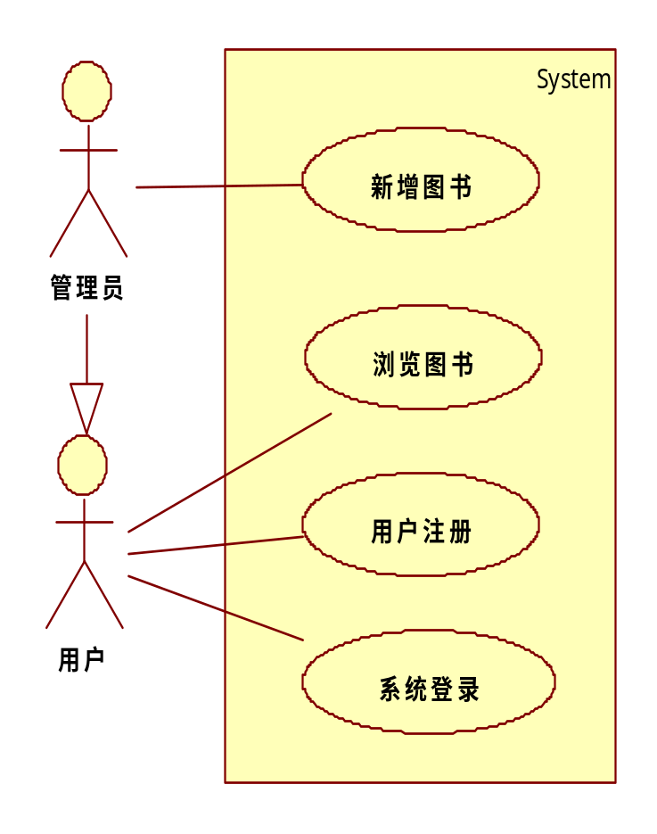
1.6 UML的图
图1.5 用例图

Slide 18
1.6 UML的图
2、类图
类图是UML面向对象中最常用的一种图，类图可以帮助我们更直观的了解一个系统的体系结构。通过关系和类表示的类图，可以图形化的描述一个系统的设计部分。如图1.6所示。

Slide 19
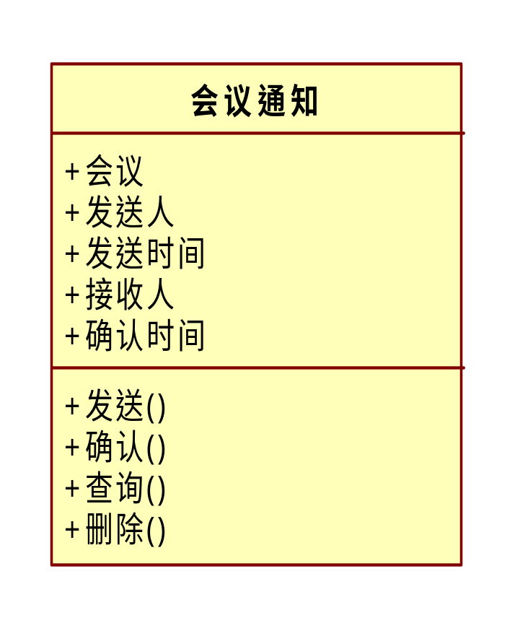
1.6 UML的图
图1.6 类图

Slide 20
1.6 UML的图
3、对象图
UML面向对象中对象图是类图的实例，几乎使用与类图完全相同的标识。它们的不同点在于对象图显示类的多个对象实例，而不是实例的类。一个对象图是类图的一个实例。由于对象存在生命周期，因此对象图只能在系统某一时间段存在。

Slide 21
1.6 UML的图
4、状态图
描述一个实体基于事件反应的动态行为，显示了该实体如何根据当前所处的状态对不同的事件做出反应的。如图1.7所示。

Slide 22
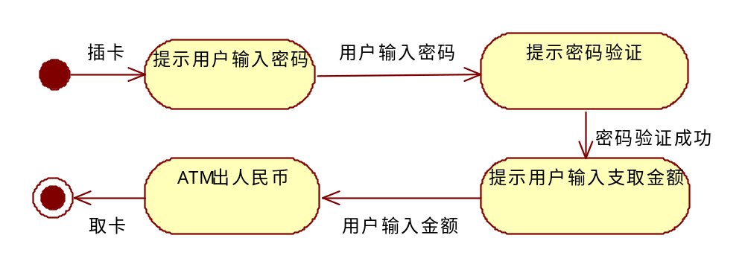
1.6 UML的图
图1.7 状态图

Slide 23
1.6 UML的图
5、活动图
活动图由一些活动组成，图中同时包括了对这些活动的说明。当一个活动执行完毕之后，将沿着控制转移箭头转向下一个活动。活动图中还可以方便地描述控制转移的条件以及并行执行等要求。如图1.8所示。

Slide 24
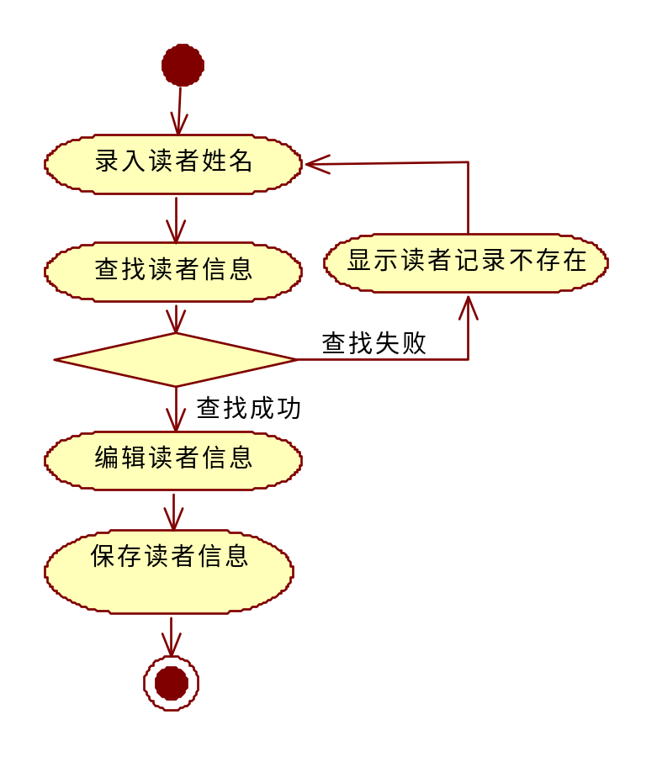
1.6 UML的图
图1.8 活动图

Slide 25
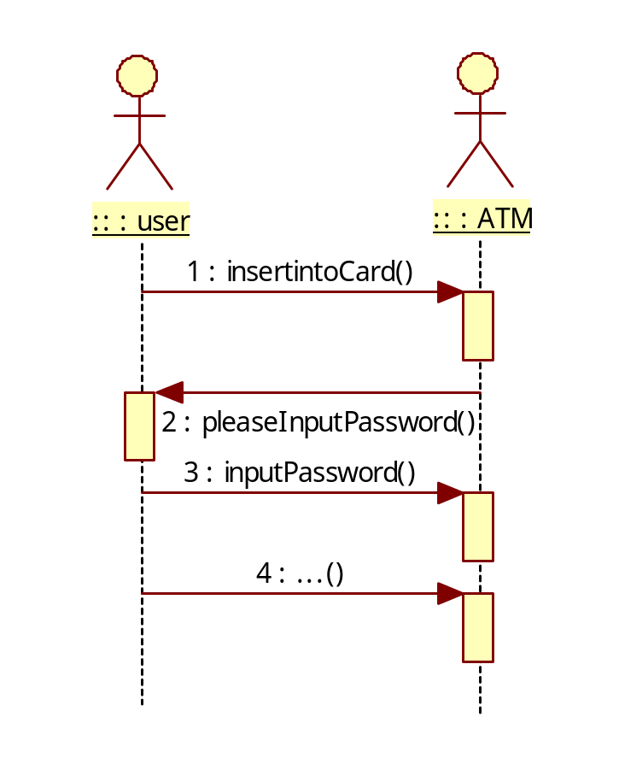
1.6 UML的图
6、顺序图
顺序图由一组对象构成，每个对象分别带有一条竖线，称作对象的生命线，它代表时间轴，时间沿竖线向下延伸。如图1.9所示。
图1.9 顺序图

Slide 26
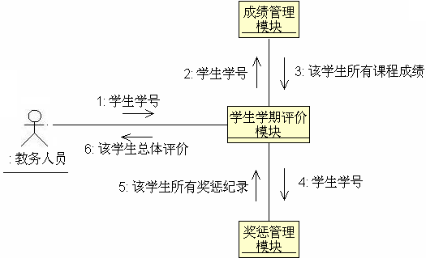
1.6 UML的图
7、协作图
协作图主要用于描绘对象之间消息的移动情况来反映具体的方案，显示对象及其交互关系的空间组织结构，而非交互的顺序。如图1.10所示。
图1.10 协作图

Slide 27
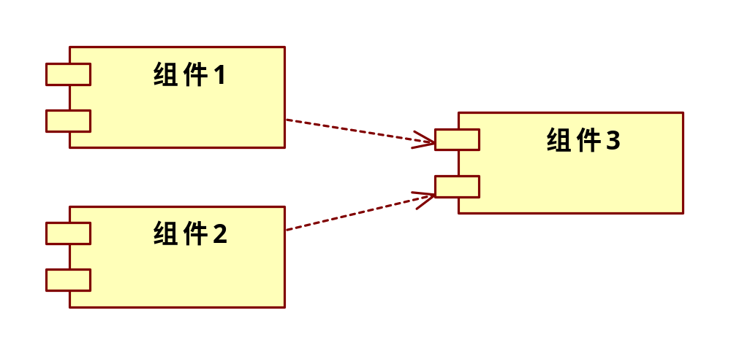
1.6 UML的图
8、组件图
组件图，也称为构件图。组件图描述代码部件的物理结构及各部件之间的依赖关系，组件图有助于分析和理解部件之间的相互影响程度。如图1.11所示。
图1.11 组件图

Slide 28
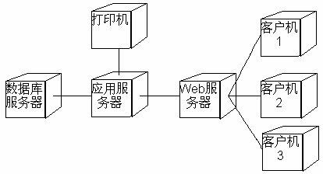
1.6 UML的图
9、部署图
部署图，也称为配置图。UML面向对象中配置图描述系统中硬件和软件的物理配置情况和系统体系结构。如图1.12所示。
图1.12 配置图

Slide 29
1.7 UML2.0新特性
UML2.0解决了用户在使用UML1.x过程中所遇到的一些问题。
（1）用例图
在UML2.0中，为每个用例增加了一个称为“Subject”的特征，这项特征的取值可以作为在逻辑层面划分一组用例的一项依据。用例所属的“系统边界”就是“Subject”的一种典型例子。
（2）顺序图
对于顺序图，UML2.0主要做了3方面的改进。
①允许顺序图中明确的表达分支判断逻辑。
②允许“纵向”与“横向” 对顺序图进行拆分与引用。
③提供了一种新图，称为“交互纵览图” 。

Slide 30
1.7 UML2.0新特性
（3）活动图
在UML2.0中，活动图增加了泳道、对象等特性。
（4）组件图
组件所提供的接口、所要求的接口、组件之间的依赖关系通过“组装连接器” 更加明确地表达等。
（5）新增加的图
增加了“包图”、“组合结构图”、“交互纵览图”和“计时图”。

Slide 31
1.8 系统开发阶段
系统开发共有5个阶段：
需求分析：是了解客户的需求、分析系统的可行性、分析需求的一致性及正确性等。
设计：是将需求转换为系统的重要过程。
实现：指的是通过程序语言，将所设计的内容转化为可以执行的软件系统。
除错：是实现活动中不可避免的工作，主要是修改程序编写过程中产生的错误。
测试：是对实现的程序代码模块进行检测，检验其功能是否正确、性能是否符合要求。

Slide 32
1.9 小 结
系统的语言。
UML的组成共包括三部分：元素、图和关系。元素是UML中重要的组成部分。关系把元素紧密联系在一起。图是很多有相互关系的元素的组。
UML中的元素主要有类、接口、用例、组件、节点、消息、连接、状态、事件、活动等。UML图是描述UML视图内容的图形。UML有9种不同的图，通过它们的相互组合提供被建模系统的所有视图。九种图可以归结为五大类：静态图包括类图、对象图和包图；行为图包括状态图和活动图；用例图；交互图包括顺序图、协作图；实现图包括组件图、部署图。

Slide 33
习 题
1．UML事物有哪些？
2．UML关系有哪些？
3．UML图有哪些？其中哪些是静态图？哪些是动态图？
4．为什么要学习统一建模语言UML?
5．简述什么是UML?
6．在Internet上查询UML图的知识，写出你自己关于UML的认识体会。

